Slide 1


파이썬을 이용한 시스템 트레이딩
(Feat. Kiwoom API+)
이여진 연구원
2017년 03월 22일

Slide 2
목차
Ⅰ
시스템 트레이딩 개요
Ⅱ
KIWOOM Open API+
Ⅲ
개발 가이드
Ⅳ
Ipython 코드 예제

Slide 3
Ⅰ
시스템 트레이딩 개요

Slide 4
[1/1] 시스템 트레이딩
시스템 트레이딩이란?
과거 가격 및 거래량 데이터에 근거하여 만든 매매규칙에 따라
컴퓨터를 이용, 지속적으로 거래하는 매매방법
증권사의 Open API+를 이용해 직접 자신만의 HTS을 만들 수 있다.
2. Open API+
API 목록 사이트 URL : http://www.apistore.co.kr/api/apiList.do
대표 API
키움증권 : 키움 Open API
우리금융그룹 : 우리선물 API
신한금융투자 : Goodi INDI
아베스트투자증권 : Xing API
대신증권 : CyboPlus

Slide 5
Ⅰ
KIWOOM Open API+

Slide 6
[1/4] KIWOOM Open API+
KIWOOM Open API+
1) URL : https://www2.kiwoom.com/nkw.templateFrameSet.do?m=m1408000000
2) 키움 Open API+란?
“당사가 제공하는 Open API 서비스 명으로,
고객님이 직접 프로그래밍한 투자전략을 당사가 제공하는 모듈에 연결하여,
시세 조회 / 잔고 조회 / 주문 등을 할 수 있도록 제공하는 서비스”
2. 대표 기능
종목 기본 정보 조회 (거래량, 현재가 등)
일봉 차트 조회
주문 하기 (매수, 매수 취소, 매도, 매도 취소)
잔고 조회 (보유 주식, 수익률 등)
조건 검색 (영웅문에 설정한 사용자 조건 검색식으로 검색)
* 영웅문 : 키움증권에서 제공하는 HTS (Home Trading System)
3. 가능 상품
주식 / Kospi200 선물 / Kospi200 옵션 / 주식 선물

Slide 7
[2/4] KIWOOM Open API+
4. 사용 요건 : 키움 Open API+ 서비스 사용 등록
※ 키움 Open API+ 서비스 사용 등록 방법
(1) https://www2.kiwoom.com/nkw.templateFrameSet.do?m=m1408000000 이동
(2) 서비스 사용 등록/해지 Tab 이동
(3) 로그인 후 등록하기
5. 키움 Open API 개발 가능 환경
OS : Windows
언어 : C/C++, C#, Web, Python 등

Slide 8
[3/4] KIWOOM Open API+
6. 사용 절차 :
* URL : https://www2.kiwoom.com/nkw.templateFrameSet.do?m=m1408000000
(필수) 계좌 생성 및 키움증권 사이트 회원가입 (ID 생성)
키움증권 계좌 개설 : 키움계좌개설 App 이용
https://play.google.com/store/apps/details?id=com.kiwoom.app.kiwoomaccount
(휴대폰 본인 인증 후, 소액이체 또는 영상통화로 이용 가능)
회원가입 (ID 생성) : https://www2.kiwoom.com/
(2) (필수) Open API+ 서비스 사용 등록
(3) (필수) Open API+ 모듈 다운로드 및 설치
(4) (선택) 개발가이드 참조 및 KOA Studio 다운로드
(5) (필수) 모의 환경 테스트를 위한 “모의투자 참가신청”
https://www2.kiwoom.com/nkw.templateFrameSet.do?m=m1101010000
‘모의투자 참가신청＇하기
KOA Studio : 개발 편의를 위해 제공하는 프로그램

Slide 9
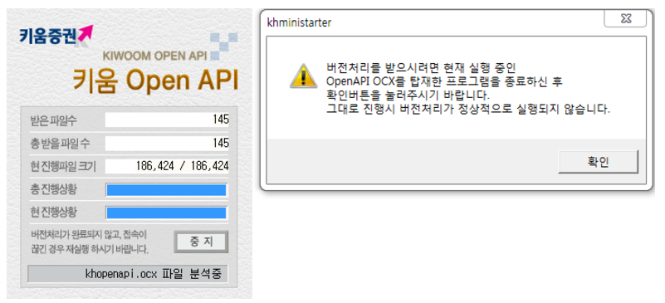
[4/4] KIWOOM Open API+
(6) (필수) 버전처리
KOA Studio 접속
파일 > “Open API 접속” 클릭
로그인
버전처리 받기
( * 개발가이드 6p 반드시 참조 !) 개발가이드 링크
로그인 창 우측 하단 ‘모의투자 접속‘ 체크 후 로그인
그림. KOA Studio 버전처리 팝업창

Slide 10
Ⅰ
개발 가이드

Slide 11


[1/3] 개발 가이드
개발 환경
Anaconda3 설치 (Anaconda 3 2.4.0 x86 권장)
설치 파일 : https://repo.continuum.io/archive/Anaconda3-2.4.0-Windows-x86.exe
*국내 증권사 Open API+는 32Bit의 Python Interpreter에서만 동작
2) PyQt4 패키지 다운로드
(1) PyQt4 패키지 설치 유무 확인
cmd창 실행
pip(python package installer) 확인
pip list 확인
PyQt4인지 PyQt5인지 정확히 확인!

Slide 12
[1/3] 개발 가이드
개발 환경
Anaconda3 설치 (Anaconda 3 2.4.0 x86 권장)
설치 파일 : https://repo.continuum.io/archive/Anaconda3-2.4.0-Windows-x86.exe
*국내 증권사 Open API+는 32Bit의 Python Interpreter에서만 동작
2) PyQt4 패키지 다운로드
1) http://www.lfd.uci.edu/~gohlke/pythonlibs/#pyqt4 접속
2) PyQt4 찾기
3) PyQt4-4.11.4-cp35-cp35m-win32.whl파일 다운로드
4) Anaconda3 폴더 아래로 파일 이동
5) cmd창 열기
6) > python –m pip install PyQt4-4.11.4-cp35-cp35m-win32.whl
7) cmd창 실행
8) Pip(python package installer) list 확인

Slide 13
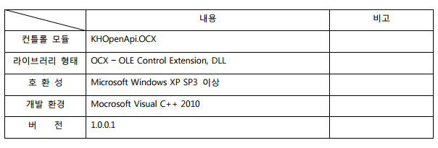
[1/4] 개발 가이드
2. Kiwoom Open API+ 작동 방식
OCX (Active X) 컨트롤 방식으로 지원
데이터 요청 및 수신은 TR 서비스명을 검색한 후 OCX를 통해 API 함수를
호출하는 방식으로 진행
*TR : Transaction(일련의 작업)
* OCX : OLE Custom Control
OLE (Object Linking and Embedding) 객체 연결 삽입
->“윈도우의 각종 응용 프로그램 사이에서 서로 데이터를 공유할 수 있는 기능”
개발자들에게 OCX를 제공함으로써 사용자 지정 UI 요소를 개발하고 사용할 수
있게 한다.
3. OpenAPI 컨트롤
OCX 형태의 OLE Control을 기반으로 설계 및 구현됨
일반적인 OCX와 동일하게 윈도우 운영체제에 컨트롤을 등록해야 사용할 수 있다.
그림. Open API 컨트롤

Slide 14
[2/4] 개발 가이드
4. PyQt 라이브러리
파이썬용 GUI 프로그래밍 패키지
1) QAxWidget 클래스
PyQt의 OCX 구현 클래스
Open API+에서 제공하는 OCX 컨트롤에 대한 객체를 만들기 위해 사용
QAxWidget.dynamicCall()을 통해 Open API+가 제공하는 메서드 호출
2) QEventLoop 클래스
“a means of entering and leaving and event loop.
QEventLoop() : 생성자
QEventLoop.exec() : 이벤트 루프 시작, exit()를 호출할 때까지 기다린다.
QEventLoop.exit() : 이벤트 루프 종료, exec()함수로 returnCode를 반환한다.

Slide 15
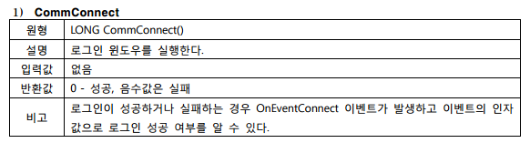
[3/4] 개발 가이드
5. Open API+ 컨트롤 메서드 : 총 55가지
그림. 메서드 예제 1 - 로그인 구현 메서드

Slide 16
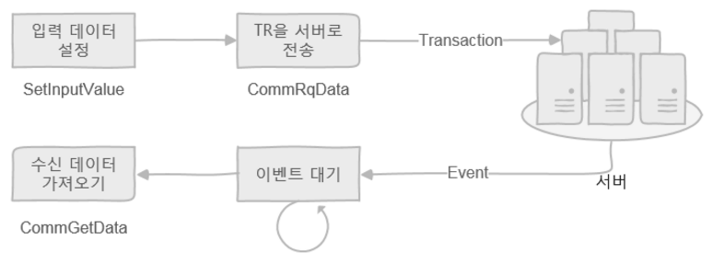
[3/4] 개발 가이드
6. Open API+의 TR(Transaction) 처리 순서
SetInputValue 메서드를 사용하여 TR 입력 값을 설정합니다.
CommRqData 메서드를 사용하여 TR을 서버로 송신합니다.
서버로부터 이벤트가 발생할 때까지 이벤트 루프를 사용하여 대기합니다.
CommGetData 메서드를 사용하여 수신 데이터를 가져옵니다.
* TR의 INPUT값과 OUTPUT값은 KOA Studio TR목록에서 확인할 수 있다.
그림. Open API+의 TR 처리 순서

Slide 17
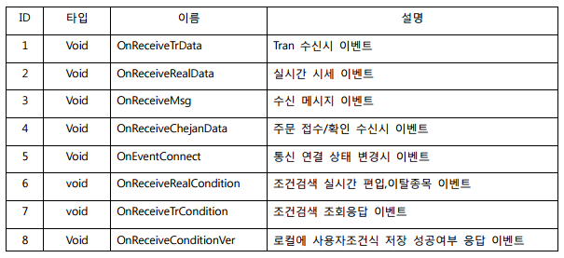
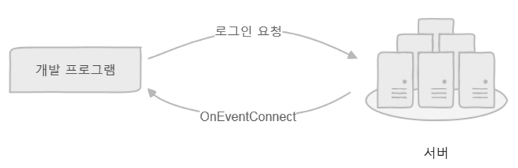
[4/4] 개발 가이드
7. Open API+ 컨트롤 이벤트
그림. 로그인 이벤트 처리 예제

Slide 18
Ⅰ
Ipython 코드 예제

Slide 19
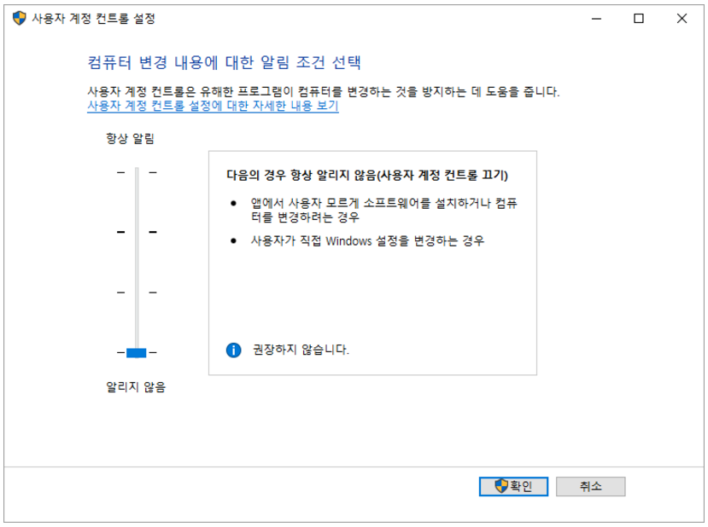
[1/4] 키움 OpenAPI+ 자동 로그인 설정
사용자 계정 컨트롤 관련 메시지 박스 비활성화
실행 > 사용자 계정 컨트롤 설정 > ‘알리지 않음‘ 단계 선택 > 확인
그림. 사용자 계정 컨트롤 메시지 박스 비활성화 화면

Slide 20
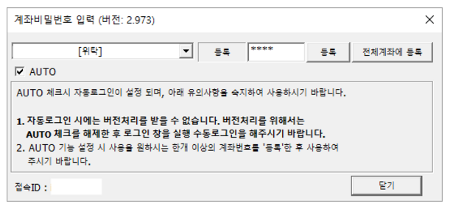
[2/4] 키움 OpenAPI+ 자동 로그인 설정
2. 로그인 창 비활성화
번개 HTS 실행 -> 로그인 -> 윈도우 오른쪽 하단 키움증권 아이콘 마우스 우 클릭 -> 계좌비밀번호 저장 (디폴트 0000)
AUTO 체크박스 체크
그림. 키움증권 자동 로그인 설정 화면

Slide 21
[3/4] 키움 OpenAPI+ 자동 로그인 설정
2. 로그인 창 비활성화
번개 HTS 실행 -> 로그인 -> 윈도우 오른쪽 하단 키움증권 아이콘 마우스 우 클릭 -> 계좌비밀번호 저장 (디폴트 0000)
AUTO 체크박스 체크
그림. 키움증권 자동 로그인 설정 화면

Slide 22
[4/4] 코드 구현 순서
<순서>
이벤트 핸들러 설정
로그인하기
종목코드 및 한글명 조회하기
주식 기본 정보 요청하기
주식 일봉 차트 조회 요청하기
주문(매수, 매도)하기
보유 주식 종목 현황 출력 및 잔고 확인
조건 검색하기
급등주 알고리즘 구현 및 급등주 찾기

Slide 23
참조
https://wikidocs.net/book/110
https://ko.Wikipedia.org
https://kiwoom.com
https://download.kiwoom.com/web/openapi/kiwoom_openapi_plus_devguide_ver_1.1.pdf

Slide 24
감사합니다.

